Slide 1
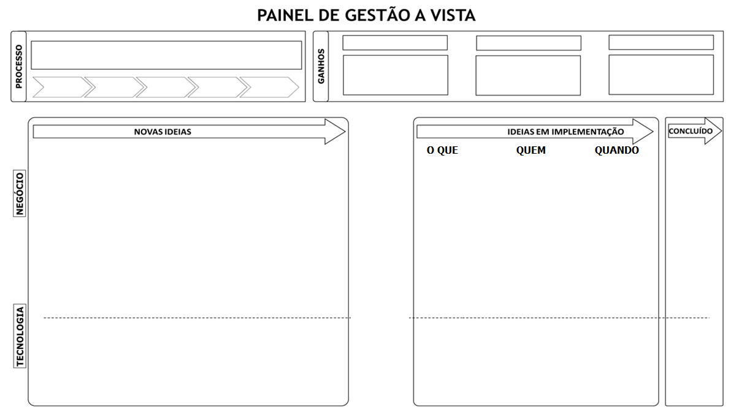
Classificação Automática de Textos Jurídicos (Separação de fatos, teses e ruídos).
Maior precisão nas decisões judiciais pela redução de erros.
Redução de tempo gasto pelos servidores na classificação manual.
Aumento de produtividade, permitindo maior volume de análises diárias.
Criar indicadores adicionais para monitorar qualidade (ex.: AUC-ROC, AUC-PR, MCC).
Definir claramente os critérios para reavaliação contínua das categorias (fatos, teses e ruídos) pelos especialistas jurídicos.
Criar fluxo periódico de comunicação dos resultados obtidos pelo modelo para o diretor de IA.
Treinamento do modelo com dados categorizados manualmente
Equipe de IA/Equipe Jurídica
Março/2025
50%
Validação e refinamento do modelo junto aos especialistas jurídicos
Equipe de IA/Equipe Jurídica
Março/2025
90%
Implementar um canal específico para sugestão e feedback dos usuários sobre o desempenho da ferramenta.
Implantação de pipeline automatizado para pré-processamento dos textos
Equipe de IA
Abril/2025
Em teste
Explorar uso de modelos Large Language Models (LLMs) adaptados ao contexto jurídico.
Realizar testes de desempenho do modelo em diferentes ambientes (cloud e local) para otimizar custos e performance.
Implantação de alertas automáticos para queda de desempenho do modelo em produção
Criar uma base de conhecimento interna com documentação detalhada sobre o desenvolvimento, treinamento e manutenção contínua dos modelos de classificação automática.
Equipe de IA/Equipe Jurídica
Março/2025
30%

